Slide 1
我所認識的武安宮
專題報導
王乃葳

Slide 2
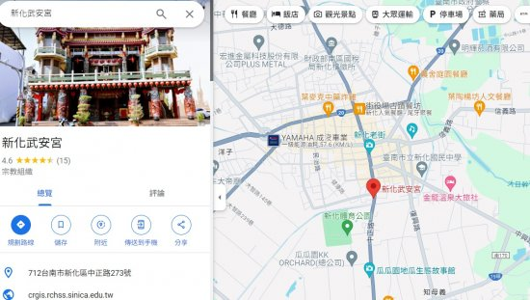
武安宮的地理位置

Slide 3
武安宮的歷史
1 原稱「大使公廟」，是主祀大使爺張巡（武安尊王）、二使爺許遠（文安尊王）、三使爺南霽雲的廟宇。該廟為大目降八保七廟之一。
2 廟前過去曾有大埤，稱作「大使埤」或「月眉埤」 ，而在廟前還有市集。
照片來源 維基百科

Slide 4
武安宮的神明
1.主祀大使爺張巡（武安尊王）
2.二使爺許遠（文安尊王）
3.三使爺南霽雲
照片來源 維基百科

Slide 5
武安尊王的傳說故事
1 在古時在大目降東邊的虎頭埤有隻虎面神，經常出沒危害生靈，百姓不堪其苦，前來祈求武安尊王能為民除害
2 唐朝安史之亂奉命守護睢陽城，十個月的死守得不到兵力援助，最終張巡和許遠等人殉國，之後朝廷追封，逐漸成為民間信仰的主要神明。

Slide 6
宋江陣的起源
1.源自《水滸傳》、是少林武學實拳派的一支、來自戚繼光鴛鴦陣
2.源自鄭成功的藤牌兵
3.中國福建漳泉地方自衛武力團練及清末臺南府城義民旗

Slide 7
宋江陣的兵器
頭旗. 雙斧. 斬馬 ; 大刀. 耙. 三叉 ; 板尖. 躂仔（躂刀）. 刨仔（割馬腳用） ; 官刀. 雨傘. 短棍（齊眉） ; 長槌. 鐵尺. 雙鐧。

